Slide 1

Трудове право у правоохоронній діяльності

Slide 2
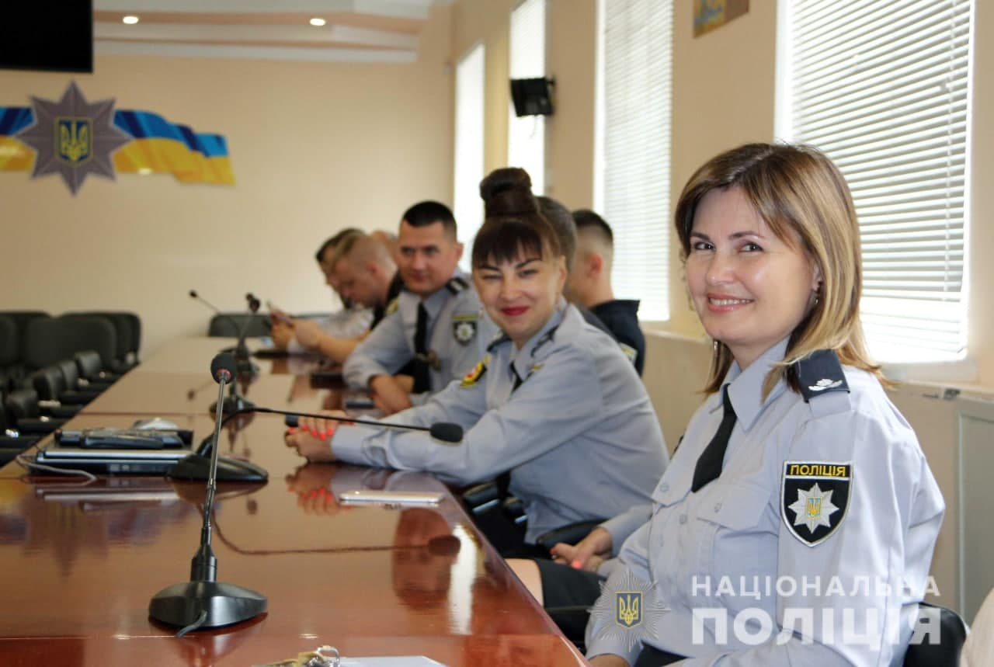

Slide 3

Поняття та джерела трудового права України
У Конституції України (ст. 43) зазначається, що кожен громадянин має право на працю, що включає можливість заробляти собі на життя працею, яку він вільно обирає або на яку вільно погоджується.
Праця – це діяльність людини, що потребує витрат фізичної або розумової енергії та має своїм призначенням створення матеріальних і духовних цінностей. Держава створює умови для повного здійснення громадянами права на працю, гарантує рівні можливості у виборі професії та роду діяльності, реалізує програми професійно-технічного навчання, підготовки та перепідготовки кадрів відповідно до суспільних потреб.
Конституція України проголошує, що використання примусової праці забороняється. Кожен має право на безпечні та здорові умови праці, на заробітну плату, не нижчу від визначеної законодавством. Конституція забороняє використання праці жінок і неповнолітніх на небезпечних та шкідливих для їхнього здоров’я роботах, гарантує захист громадян від незаконного звільнення.

Slide 4

Кодекс законів про працю України – це єдиний систематизований законодавчий акт, у якому містяться норми права, що регулюють галузь суспільних трудових відносин працівників і закріплюють суспільну організацію праці.
Трудові правовідносини також регулюються законами України:
1) «Про охорону праці» від 14.10.1992 р.
2) «Про оплату праці» від
24.03.1995 р.
3) «Про відпустки» від 15.11.1996 р.
4) «Про зайнятість населення» від 05.07.2012 р.
Та іншими НПА

Slide 5
ПРАЦІВНИКИ ПОЛІЦІЇ ЯК СУБ’ЄКТИ ТРУДОВОГО ПРАВА
Вимоги до кандидатів у Національну поліцію України поєднують базові критерії (згідно із Законом «Про Національну поліцію»):
Громадянство: Тільки громадяни України. Вік: Від 18 років. Верхня межа зазвичай не обмежена законом для вступу, але фізичні стандарти легше пройти до 35-40 років. Освіта: Повна загальна середня освіта (для рядових посад) або вища (для офіцерських посад, як-от слідчий чи оперуповноважений). Законослухняність: Відсутність судимостей та адміністративних стягнень за корупційні правопорушення. Мова: Вільне володіння українською мовою. Кандидат повинен мати актуальний військовий квиток або посвідчення про приписку з відміткою про перебування на обліку.
Базова військова підготовка: З вересня 2026 року проходження базової військової служби або підготовки у ВНЗ стане обов'язковою умовою для прийняття на роботу в поліцію (крім осіб, визнаних непридатними за станом здоров'я).

Slide 6
ПРАЦІВНИКИ ПОЛІЦІЇ ЯК СУБ’ЄКТИ ТРУДОВОГО ПРАВА
Не може бути поліцейським (ст. 61 Закону «Про Національну поліцію»):
1) особа, визнана недієздатною або обмежено дієздатною особою;
2) особа, засуджена за умисне вчинення тяжкого та особливо тяжкого злочину, у тому числі судимість якої погашена чи знята у визначеному законом порядку;
3) особа, яка має непогашену або незняту судимість за вчинення кримінального правопорушення, крім реабілітованої;
4) особа, щодо якої було припинено кримінальне провадження з нереабілітуючих підстав;
5) особа, до якої були застосовані заходи адміністративної відповідальності за вчинення адміністративного правопорушення, пов’язаного з корупцією;
6) особа, яка відмовляється від процедури спеціальної перевірки під час прийняття на службу в поліції або від процедури оформлення допуску до державної таємниці, якщо для виконання нею службових обов’язків потрібен такий допуск;
7) особа, яка має захворювання, що перешкоджає проходженню служби в поліції. Перелік захворювань, що перешкоджають проходженню служби в поліції, затверджується Міністерством внутрішніх справ України спільно з центральним органом виконавчої влади, що забезпечує формування та реалізує державну політику у сфері охорони здоров’я;
8) особа, яка втратила громадянство України та/або має громадянство (підданство) іноземної держави, або особа без громадянства;
9) особа, яка надала завідомо неправдиву інформацію під час прийняття на службу в поліції.

Slide 7

Трудовий договір: види, сторони, строки і зміст
Трудовий договір
це угода між працівником (робітником чи службовцем) і власником підприємства, установи, організації або
уповноваженим ним органом чи фізичною особою

Slide 8
Трудовий договір включає:
укладення трудового договору (прийом працівника на роботу)
припинення трудового договору (звільнення працівника з роботи чи посади)
зміну трудового договору (переведення працівника на іншу роботу)

Slide 9

Види трудового договору:
1. безстроковий, що укладається на невизначений термін
2. на визначений строк, встановлений за погодженням сторін
3. такий, що укладається на час виконання певної роботи

Slide 10

Трудовий договір укладається, як правило, у письмовій формі.
Зміст трудового договору становлять його умови (права та обов’язки сторін).
Умови поділяються на два види:
1) умови, що визначаються угодою сторін
2) умови, що встановлюються законодавством про працю

Slide 11


Умови трудового договору поділяються на:
1. обов’язкові (необхідні)
про місце і рід
роботи
про трудову функцію (діяльність)
2. факультативні (додаткові)
це всі інші умови, які визначаються угодою
сторін і не суперечать законові
про строки дії трудового
договору
про оплату праці
тощо

Slide 12

Трудова дисципліна та дисциплінарна відповідальність
це правила поведінки працівників у процесі їх спільної праці, з яких складається внутрішній трудовий розпорядок підприємств, установ, організацій
Трудова дисципліна

Slide 13

Працівники зобов’язані:
1) працювати чесно і сумлінно
2) своєчасно і точно виконувати розпорядження власника
3) додержуватися трудової та технологічної дисципліни, вимог нормативних актів з охорони праці
4) дбайливо ставитись до майна власника

Slide 14

У свою чергу власник зобов’язаний:
1. правильно організувати роботу працівників
2. створити умови для зростання продуктивності праці
4. неухильно додержуватись законодавства про працю і правил охорони праці
5. поліпшувати умови праці та побуту
3. забезпечувати трудову і виробничу дисципліну

Slide 15

а) створенням необхідних організаційних та економічних умов для нормальної високопродуктивної роботи
б) свідомим ставленням до праці
в) методами переконання, виховання, а також заохочення за сумлінну працю
Трудова дисципліна забезпечується:
До окремих несумлінних працівників вживаються у разі необхідності заходи дисциплінарного і громадського впливу.
До працівників, які сумлінно працюють, можуть застосовуватись будь-які заохочення, передбачені правилами внутрішнього трудового розпорядку: оголошення подяки, нагородження цінним подарунком або грошовою премією тощо.

Slide 16
ЗАБЕЗПЕЧЕННЯ ДИСЦИПЛІНИ ПРАЦІ В ОРГАНАХ НАЦІОНАЛЬНОЇ ПОЛІЦІЇ УКРАЇНИ
Дисциплінарний статут містить виключний перелік дисциплінарних стягнень, який значно ширший, аніж той, що закріплений у ст. 147 КЗпП України. Що, втім, не є порушенням, оскільки цією ж статтею встановлено, що законодавством, статутами і положеннями про дисципліну можуть бути передбачені для окремих категорій працівників й інші дисциплінарні стягнення. Отже, до поліцейських можуть застосовуватися такі види дисциплінарних стягнень: 1) зауваження; 2) догана; 3) сувора догана; 4) попередження про неповну службову відповідність; 5) пониження у спеціальному званні на один ступінь; 6) звільнення з посади; 7) звільнення із служби в поліції.

